Slide 1

MATEMATIKA
Lineární nerovnice o jedné neznámé

Slide 2

Název projektu: Nové ICT rozvíjí matematické a odborné kompetence
Číslo projektu: CZ.1.07/1.5.00/34.0228
Název školy: Střední odborná škola Litovel, Komenského 677
Číslo materiálu: III-2-04-07_Rovnice_a_nerovnice
Autor: Mgr. Jitka Vyhlídalová
Tematický okruh: Matematika
Ročník: II.
Datum tvorby: 01.2013
Autorem materiálu a všech jeho částí, není-li uvedeno jinak, je
Mgr. Jitka Vyhlídalová

Slide 3

Nejdříve vyřešíme jednoduchou úlohu:
?
Kolik hektolitrů vody bylo v nádrži, jestliže po odčerpání 30 hl zůstala v nádrži více než polovina původního objemu?
Jak budeme postupovat?
Označíme neznámou
x …………. původní objem vody v nádrži (v hl)
Všechny zadané údaje vyjádříme pomocí neznámé x
x– 30 ……. množství vody v nádrži po odčerpání 30 hl
$\frac{x}{2}$ ……………. polovina původního objemu
Protože po odčerpání 30 hl vody zůstala v nádrží více než polovina původního objemu, můžeme napsat nerovnici:
$$x−30>\frac{x}{2}$$

Slide 4
3. Získanou nerovnici vyřešíme. K řešení budeme využívat stejné ekvivalentní úpravy, jako při řešení rovnic.
?
Které ekvivalentní úpravy řešení rovnic znáte?
Přičtení stejného výrazu k oběma stranám rovnice nebo jeho odečtení od obou stran.
Vynásobení nebo vydělení obou stran rovnice stejným nenulovým číslem
‼
Zapamatujte si!
Při násobení nebo dělení nerovnice záporným číslem a při záměně stran nerovnice musíme znak nerovnosti změnit na opačný!

Slide 5






Nyní nerovnici $x−30>\frac{x}{2}$ vyřešte!
Jeden z možných postupů řešení:
$$x−30>\frac{x}{2}$$
/•2
$$2x−60>x$$
$$/−x$$
$$x−60>0$$
$$/+60$$
$$x>60$$
Této nerovnici vyhovují všechna reálná čísla větší než 60.
Jaká bude odpověď na počátečního otázku – kolik hl vody bylo v nádrži, jestliže po odčerpání 30 hl v ní zůstala více než polovina původního objemu?
Odpověď: V nádrži bylo alespoň 60 hl vody.

Slide 6

Vyřešená úloha má tedy nekonečně mnoho řešení, jsou to všechna reálná čísla větší než 60. Takovou množinu čísel můžeme vyjádřit pomocí intervalu.
?
Připomeňte si, co jsou intervaly, jak se znázorňují graficky a jak se zapisuji!
INTERVAL je podmnožina množiny reálných čísel, která je na číselné ose zobrazena jako úsečka nebo polopřímka.
Typy intervalů:
Uzavřený – krajní meze do intervalu patří
Otevřený – krajní meze do intervalu nepatří
?
Znázorněte na číselné ose všechna reálná čísla větší než 60.
Otevřený interval
60
+$∞$
Uzavřený interval

Slide 7

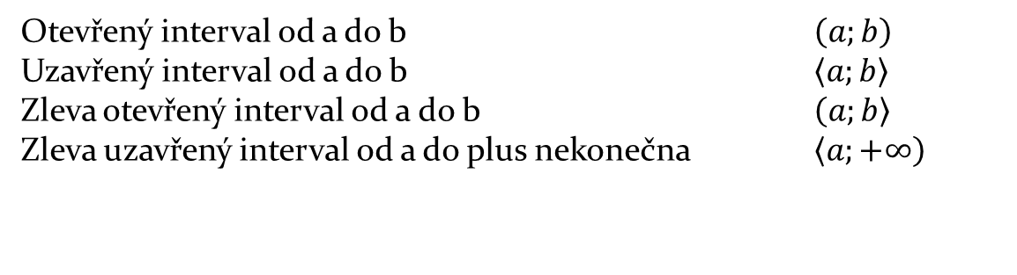

?
A jaké závorky se používají k zápisu intervalů?
Několik příkladů:
Otevřený interval od a do b $\left(a;b\right)$
Uzavřený interval od a do b $\left\langle a;b\right\rangle$
Zleva otevřený interval od a do b $\left(a;\left.b\right\rangle \right.$
Zleva uzavřený interval od a do plus nekonečna $\left\langle a;\left.+∞\right)\right.$
?
Jakým intervalem můžeme zapsat řešení nerovnice z úvodního příkladu,
$x>60$ ?
$$\left(60;+∞\right)$$

Slide 8










?
Řešte nerovnici v množině reálných čísel, výsledek znázorněte graficky a zapište intervalem.
$$3x−8<10x+13$$
$$/+8$$
$$3x<10x+21$$
$$/−10x$$
$$−7x<21$$
$$/÷\left(−7\right)$$
Dělíme záporným číslem – znak nerovnosti musíme otočit!
$$x>−3$$
$$\left(−3;+∞\right)$$
$$−3$$
$$+∞$$

Slide 9
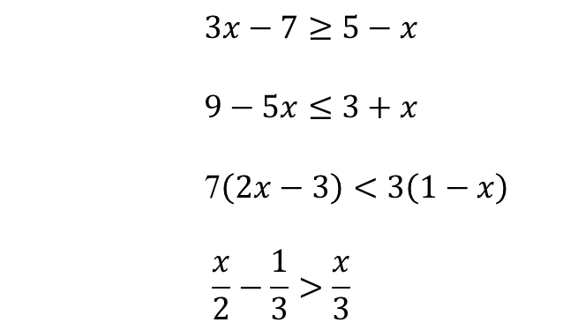
?
Příklady k samostatnému procvičování
Řešte následující nerovnice na množině reálných čísel, řešení znázorněte graficky a zapište jako interval:
$3x−7≥5−x$
$9−5x≤3+x$
7$\left(2x−3\right)<3\left(1−x\right)$
$$\frac{x}{2}−\frac{1}{3}>\frac{x}{3}$$

Slide 10
Anotace:
Tato prezentace slouží k výkladu lineárních nerovnic o jedné neznámé. Žáci řeší jednoduché nerovnice s využitím ekvivalentních úprav. Řešení znázorňují na číselné ose a zapisují pomocí intervalu.
Použité zdroje:
doc. RNDr. Emil Calda, CSc.: Matematika pro dvouleté a tříleté učební obory SOU, 1. díl, 1. vydání 2002, Prometheus, ISBN 80-7196-253-8
Autorem materiálu a všech jeho částí, není-li uvedeno jinak, je
Mgr. Jitka Vyhlídalová

